Slide 1



Projet de fin de cycle présenté pour l’obtention
du diplôme de licence
en ingénierie des systèmes d’informations
Conception et Réalisation d’une application Web de gestion des biens immobilier
Soutenu le 18/07/2024 par :
Abdoul Latif Cherif HAIDARA
Daouda BAMBA
Devant le jury :
• Président du Jury
• Encadrant
M. Hachim FALL (Professeur à SUPMTI)
M. Mounir OMARI (Professeur à SUPMTI)
Promotion 2021

Slide 2
Plan
Contexte général du projet
Spécification détaillées
Conception de la solution
Réalisation et mise en œuvre
Conclusion et perspectives
Notes:
Nous vous présentons le travail réalisé selon le plan suivant :
Nous commençons par introduire le contexte général du projet
Suivi par l’analyse et les spécifications
Nous aborderons par la suite la conception de notre solution
Nous exposerons après la mise en œuvre du projet
Pour terminer par une conclusion qui synthétise notre travail et présente quelques perspectives

Slide 3
Détails du contexte
Contexte général du projet
Introduction
Problématique
Objectifs
Démarches du projet
Exigences
Notes:
Nous vous présentons le travail réalisé selon le plan suivant :
Nous commençons par introduire le contexte général du projet
Suivi par l’analyse et les spécifications
Nous aborderons par la suite la conception de notre solution
Nous exposerons après la mise en œuvre du projet
Pour terminer par une conclusion qui synthétise notre travail et présente quelques perspectives

Slide 4

Contexte général
Spécification des besoins
Conception de la solution
Réalisation
Conclusion & Perspectives
Introduction
Problématique
Objectifs
Démarche du projet
Exigences

Slide 5






Spécification des besoins
Conception de la solution
Réalisation
Contexte général
Conclusion & Perspectives
Introduction
Problématique
Objectifs
Démarche du projet
Exigences
Notes:
L’école supmti accueille une diversité d’étudiants provenant de plus de 17 nationalités à travers l’afrique
Cette diversité géographique et culturelle enrichit la communauté universitaire mais complexifie
également les efforts de suivi et de soutien après l'obtention du diplôme.
Comment une université accueillant une diversité d'étudiants étrangers, représentant plus de 17 nationalités à travers l'Afrique, peut-elle efficacement suivre, soutenir et valoriser les parcours de ses lauréats pour améliorer leur insertion professionnelle,

Slide 6
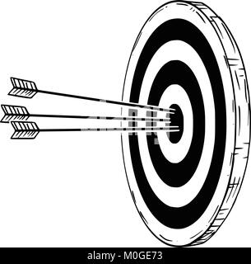
Contexte général
Spécification des besoins
Conception de la solution
Réalisation
Conclusion & Perspectives
Introduction
Problématique
Objectifs
Démarche du projet
Exigences
Améliorer l’accès à l’information immobilière
1
2
Encourager l’adoption des solutions numériques
3
Digitalisation du processus immobilier
4
Faciliter la recherche des biens

Slide 7
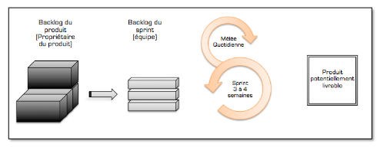

Contexte général
Spécification des besoins
Conception de la solution
Réalisation
Conclusion & Perspectives
Introduction
Problématique
Objectifs
Démarche du projet
Exigences
Méthode SCRUM
Cette méthode comprend plusieurs étapes clés comme le montre la figure :
Notes:
Le product backlog : ce document contient les exigences initiales dressées puis hiérarchisées avec le client en début de projet. Néanmoins il va évoluer tout au long de la durée du projet, en fonction du projet, en fonction des divers besoins du client.
Le sprint backlog : à chaque début de sprint, l’équipe définit un but, puis lors de la réunion de sprint, l’équipe de développement choisit les éléments du carnet à réaliser. L’ensemble de ces éléments constitue alors le sprint backlog.
User story : ce terme désigne les fonctionnalités décrites par le client. [1]

Slide 8
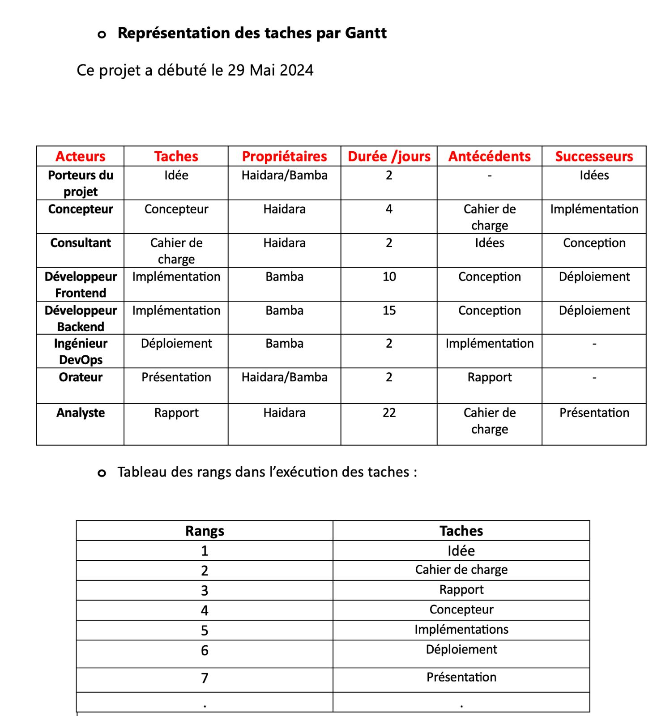
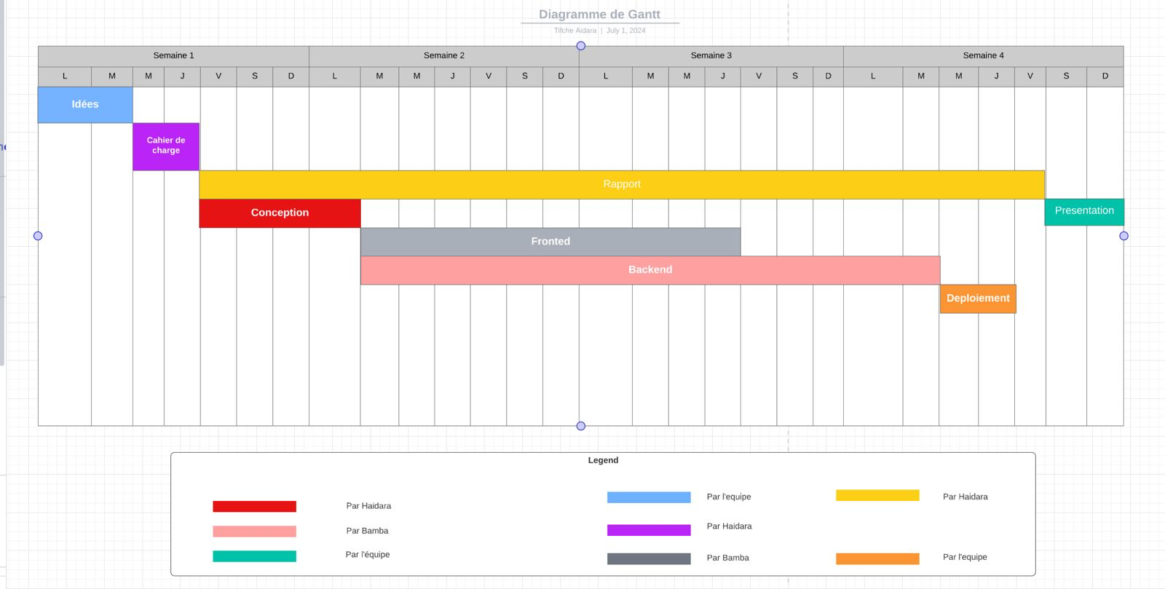
Contexte général
Spécification des besoins
Conception de la solution
Réalisation
Conclusion & Perspectives
Introduction
Problématique
Objectifs
Démarche du projet
Exigences
Diagramme de Gantt créé pour modéliser la planification des tâches nécessaires à l'achèvement du projet
Notes:
Après ces étapes, la réalisation du système est découpée en trois modules qui représentent des sprints :
Module 1 : Gestion des utilisateurs-Gestion des stages-Gestions des candidatures ;
Module 2 : Gestion des encadrements-Gestion des suivis-Gestion des entreprises ;
Module 3 : Gestion des soutenances-Gestion des rapports-Gestion des évaluations.
Dans chaque sprint on trouve quatre sous tâches :
Sprint planning : décomposition du besoin en tâches qui seront réalisées dans une durée ;
Sprint execution : développement de l’application et réalisation des incréments de fonctionnalités ;
Sprint review : analyse de ce qui a été réalisé pendant l’itération ;

Slide 9

Contexte général
Spécification des besoins
Conception de la solution
Réalisation
Conclusion & Perspectives
Introduction
Problématique
Objectifs
Démarche du projet
Exigences
Analyse d’existant | Analyse des besoins
Publication des offres d’immobilier dans les groupes et statuts sur les réseaux sociaux | Développement d’une plateforme intuitive et optimale
Méthodes traditionnelles | Modernisation et Digitalisation
Faible données sur les biens | Transparence et accessibilités de l’information
Adoption limitée des technologies | Encourager la méthode digitale
Complexités des négociations avec trop d’intermédiaire | Simplification du processus de négociation

Slide 10
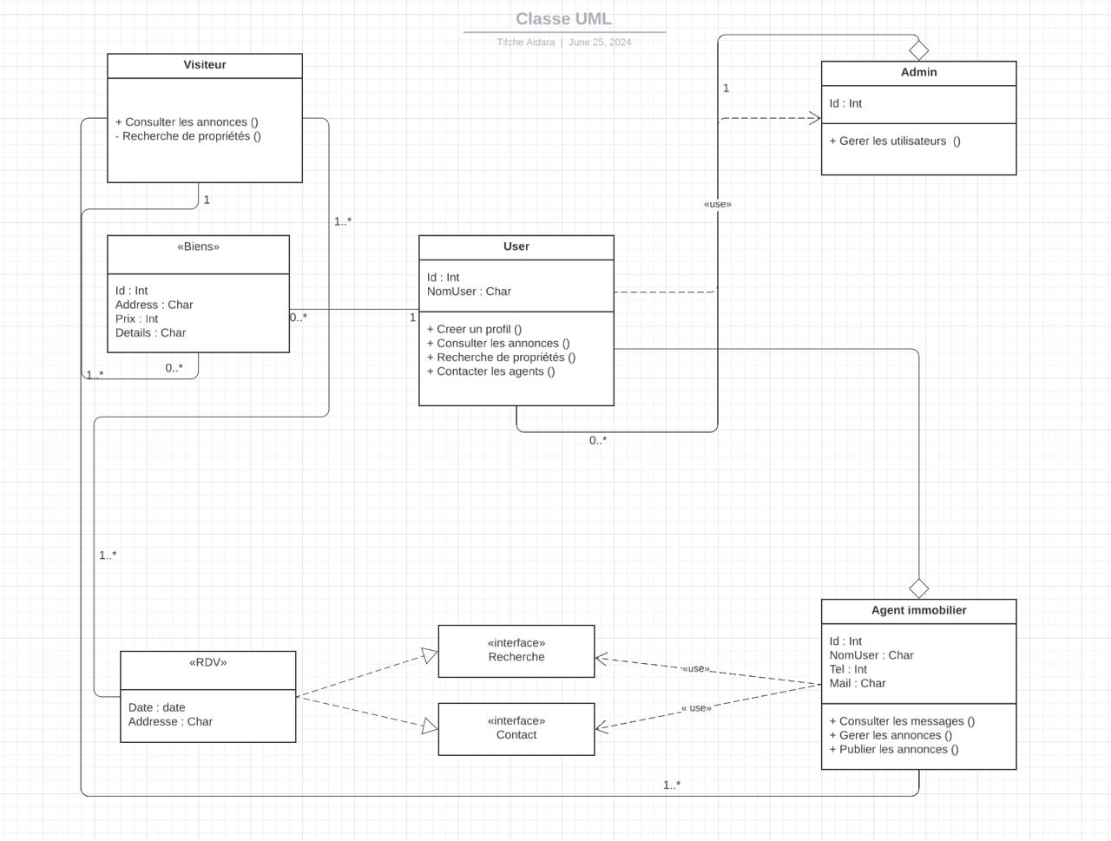
Contexte général
Spécification des besoins
Conception de la solution
Réalisation
Conclusion & Perspectives
Introduction
Problématique
Objectifs
Démarche du projet
Exigences
Privilèges des acteurs

Slide 11
Besoins du Site
Spécifications détaillées
Besoins fonctionnels
Besoins non fonctionnels
Notes:
Nous vous présentons le travail réalisé selon le plan suivant :
Nous commençons par introduire le contexte général du projet
Suivi par l’analyse et les spécifications
Nous aborderons par la suite la conception de notre solution
Nous exposerons après la mise en œuvre du projet
Pour terminer par une conclusion qui synthétise notre travail et présente quelques perspectives

Slide 12
Contexte général
Spécification des besoins
Conception de la solution
Réalisation
Conclusion & Perspectives
Besoins fonctionnels
Besoins non-fonctionnels
Client
Agent
Administrateur
S’authentifier
Recherche de biens
Approcher un agent
Consulter les détails de biens immobiliers
Comparer les propriétés
Récupération de mot de passe
Noter l’expérience client
Publier une offre
Négocier une offre
Supprimer un bien
Gérer une annonce
Gérer les annonces
Gérer les utilisateurs
Gérer les privilèges utilisateurs
Gérer la base de donnée
Gestion du site web

Slide 13
Contexte général
Spécification des besoins
Conception de la solution
Réalisation
Conclusion & Perspectives
Besoins fonctionnels
Besoins non-fonctionnels
Transaction
Maintenabilité
Visite virtuelle 3D
Compatibilité Multi-Plateforme
Multi bilingue
Notes:
Utilisabilité:
Facilité d'apprentissage: Un nouvel utilisateur doit pouvoir apprendre à utiliser le logiciel en moins d'une heure.
Efficacité: Un utilisateur expérimenté doit pouvoir accomplir une tâche donnée en moins de 5 minutes.
Satisfaction de l'utilisateur: 80% des utilisateurs doivent évaluer l'application comme étant facile à utiliser.
Maintenabilité:
Modularité: Le code doit être organisé en modules indépendants.
Testabilité: Il doit être facile d'écrire des tests unitaires pour le code.
Portabilité: Le logiciel doit pouvoir fonctionner sur différentes plateformes.

Slide 14
Modélisation
Conception de la solution
Diagrammes de cas d’utilisation
Diagramme de séquence
Diagramme d’architecture
Notes:
Nous vous présentons le travail réalisé selon le plan suivant :
Nous commençons par introduire le contexte général du projet
Suivi par l’analyse et les spécifications
Nous aborderons par la suite la conception de notre solution
Nous exposerons après la mise en œuvre du projet
Pour terminer par une conclusion qui synthétise notre travail et présente quelques perspectives

Slide 15
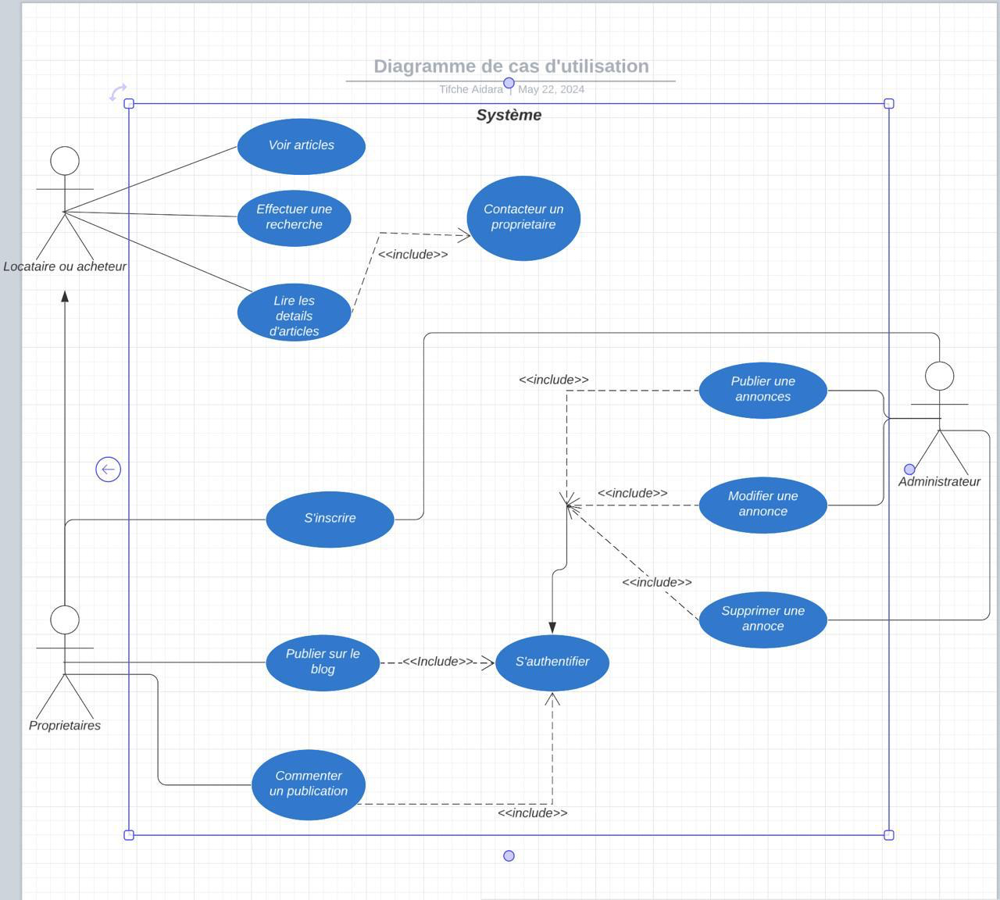
Contexte général
Spécification des besoins
Conception de la solution
Réalisation
Conclusion & Perspectives
Diagramme de cas d’utilisation 1
Diagramme de séquence
Diagramme d’architecture
Notes:
Utilisabilité:
Facilité d'apprentissage: Un nouvel utilisateur doit pouvoir apprendre à utiliser le logiciel en moins d'une heure.
Efficacité: Un utilisateur expérimenté doit pouvoir accomplir une tâche donnée en moins de 5 minutes.
Satisfaction de l'utilisateur: 80% des utilisateurs doivent évaluer l'application comme étant facile à utiliser.
Maintenabilité:
Modularité: Le code doit être organisé en modules indépendants.
Testabilité: Il doit être facile d'écrire des tests unitaires pour le code.
Portabilité: Le logiciel doit pouvoir fonctionner sur différentes plateformes.

Slide 16
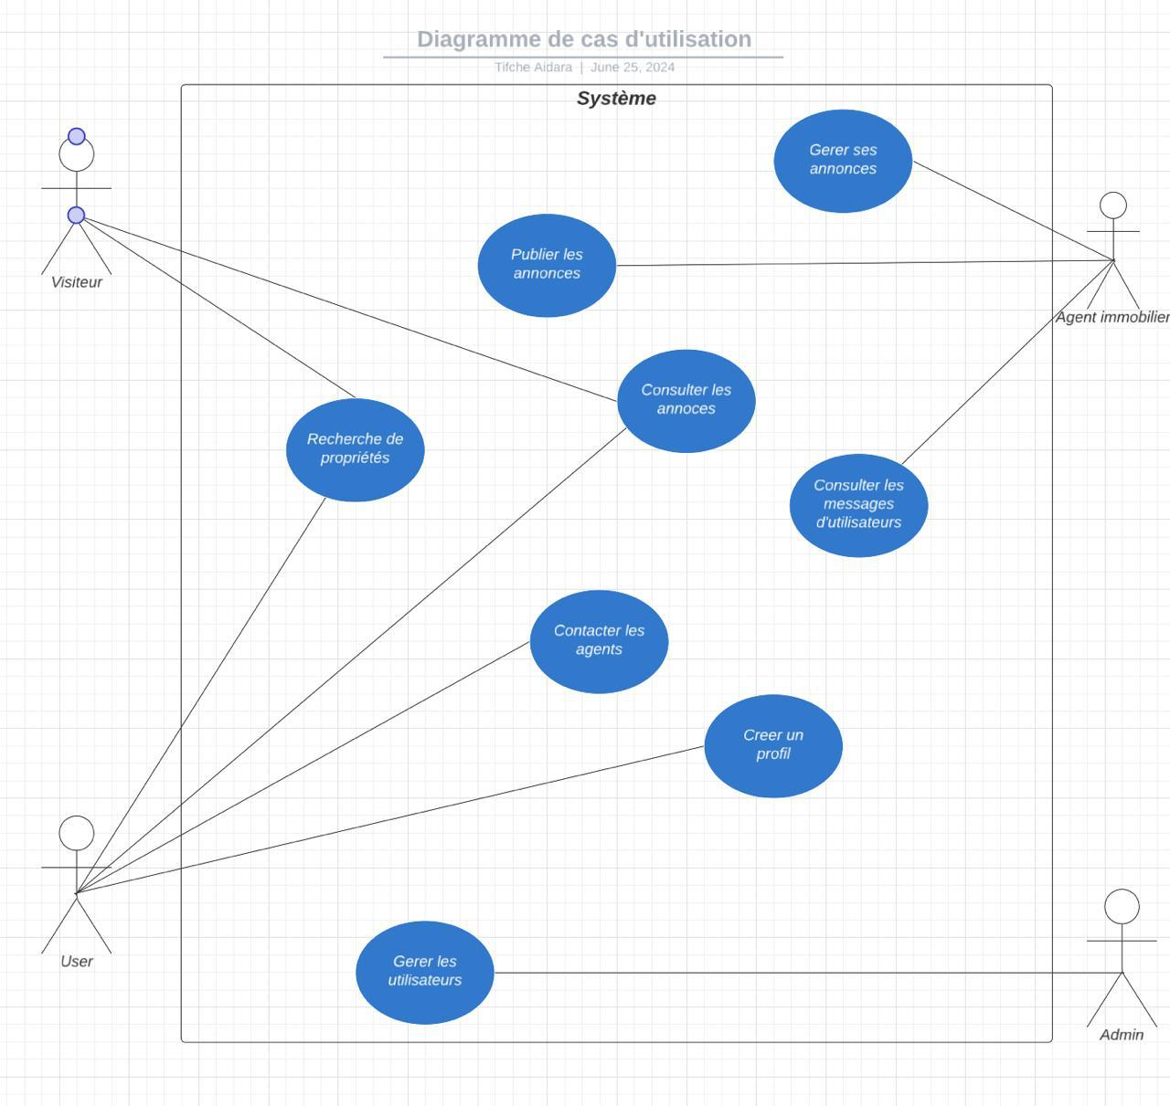
Contexte général
Spécification des besoins
Conception de la solution
Réalisation
Conclusion & Perspectives
Diagramme de cas d’utilisation 2
Diagramme de séquence
Diagramme d’architecture
16
Notes:
Utilisabilité:
Facilité d'apprentissage: Un nouvel utilisateur doit pouvoir apprendre à utiliser le logiciel en moins d'une heure.
Efficacité: Un utilisateur expérimenté doit pouvoir accomplir une tâche donnée en moins de 5 minutes.
Satisfaction de l'utilisateur: 80% des utilisateurs doivent évaluer l'application comme étant facile à utiliser.
Maintenabilité:
Modularité: Le code doit être organisé en modules indépendants.
Testabilité: Il doit être facile d'écrire des tests unitaires pour le code.
Portabilité: Le logiciel doit pouvoir fonctionner sur différentes plateformes.

Slide 17
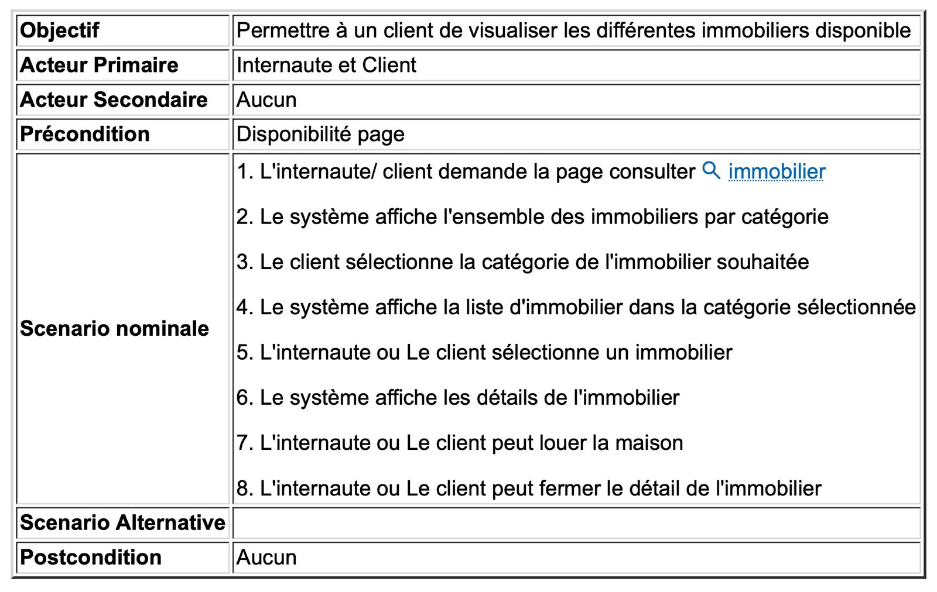
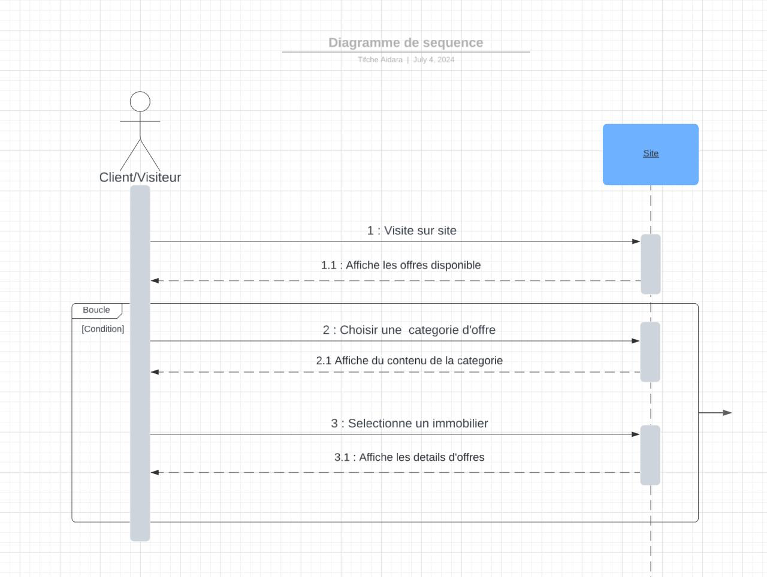
Contexte général
Spécification des besoins
Conception de la solution
Réalisation
Conclusion & Perspectives
Diagramme de cas d’utilisation
Diagramme de séquence 1
Diagramme d’architecture
Recherche de biens
17
Notes:
Utilisabilité:
Facilité d'apprentissage: Un nouvel utilisateur doit pouvoir apprendre à utiliser le logiciel en moins d'une heure.
Efficacité: Un utilisateur expérimenté doit pouvoir accomplir une tâche donnée en moins de 5 minutes.
Satisfaction de l'utilisateur: 80% des utilisateurs doivent évaluer l'application comme étant facile à utiliser.
Maintenabilité:
Modularité: Le code doit être organisé en modules indépendants.
Testabilité: Il doit être facile d'écrire des tests unitaires pour le code.
Portabilité: Le logiciel doit pouvoir fonctionner sur différentes plateformes.

Slide 18
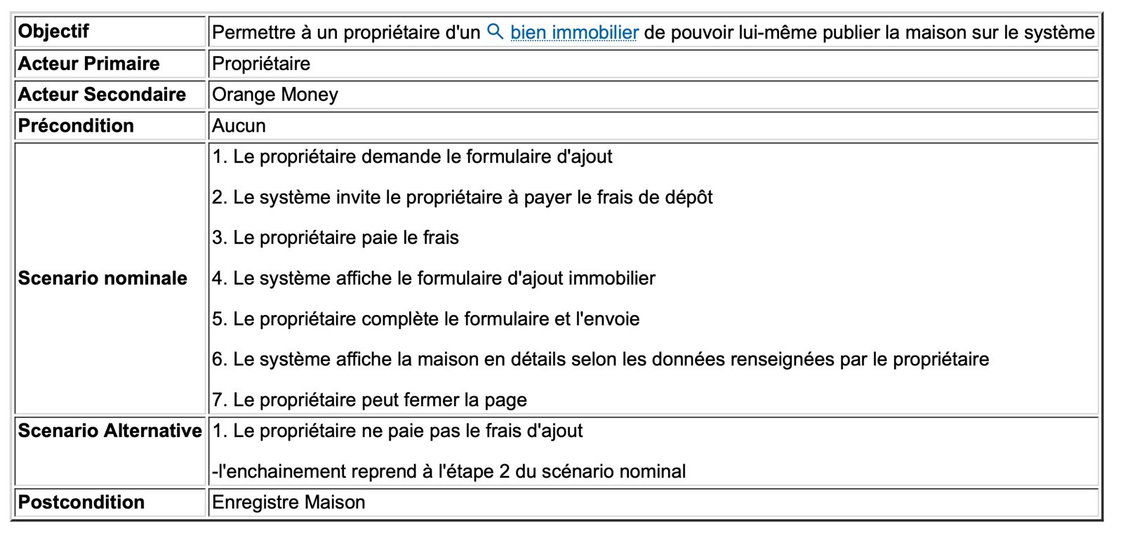
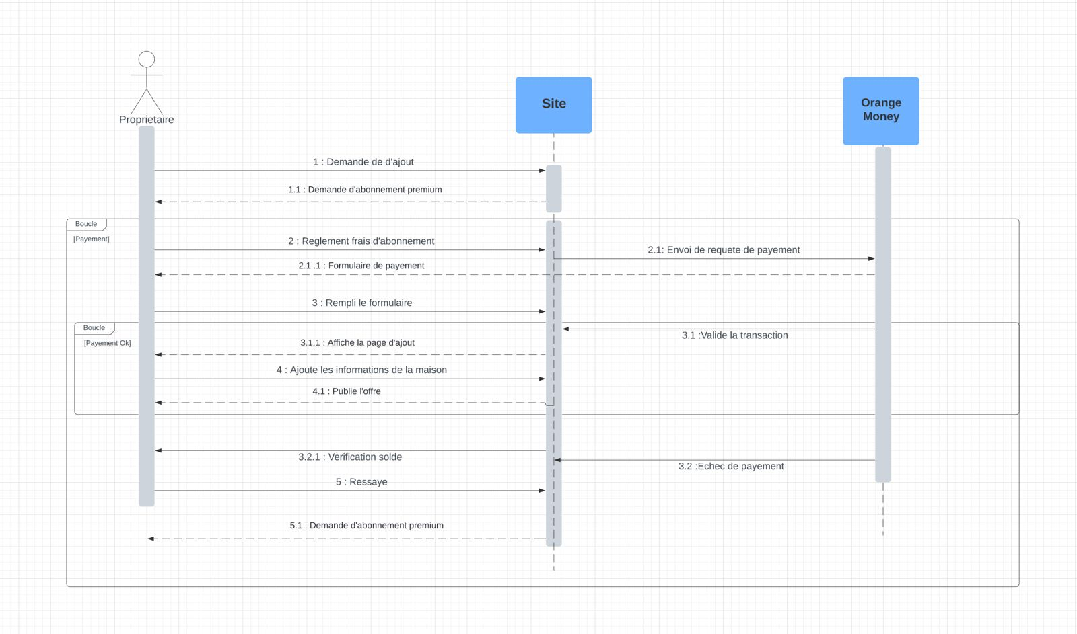
Contexte général
Spécification des besoins
Conception de la solution
Réalisation
Conclusion & Perspectives
Diagramme de cas d’utilisation
Diagramme de séquence 2
Diagramme d’architecture
Ajout d’immobilier
18
Notes:
Utilisabilité:
Facilité d'apprentissage: Un nouvel utilisateur doit pouvoir apprendre à utiliser le logiciel en moins d'une heure.
Efficacité: Un utilisateur expérimenté doit pouvoir accomplir une tâche donnée en moins de 5 minutes.
Satisfaction de l'utilisateur: 80% des utilisateurs doivent évaluer l'application comme étant facile à utiliser.
Maintenabilité:
Modularité: Le code doit être organisé en modules indépendants.
Testabilité: Il doit être facile d'écrire des tests unitaires pour le code.
Portabilité: Le logiciel doit pouvoir fonctionner sur différentes plateformes.

Slide 19
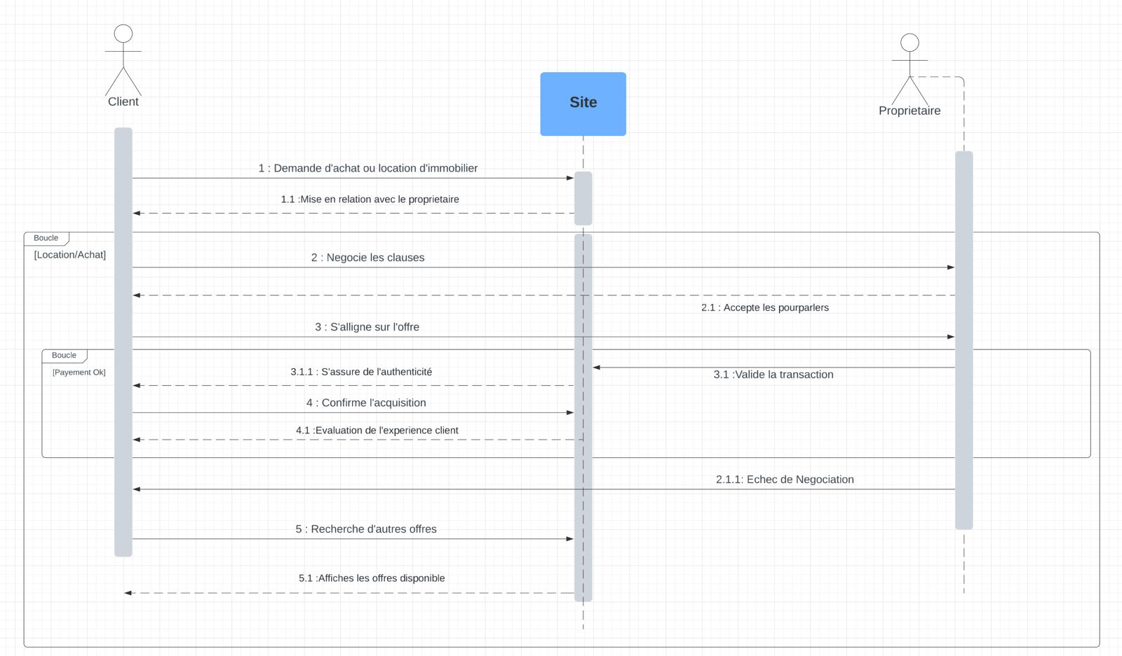
Contexte général
Spécification des besoins
Conception de la solution
Réalisation
Conclusion & Perspectives
Diagramme de cas d’utilisation
Diagramme de séquence 3
Diagramme d’architecture
Interaction Client/Agent
19

Slide 20
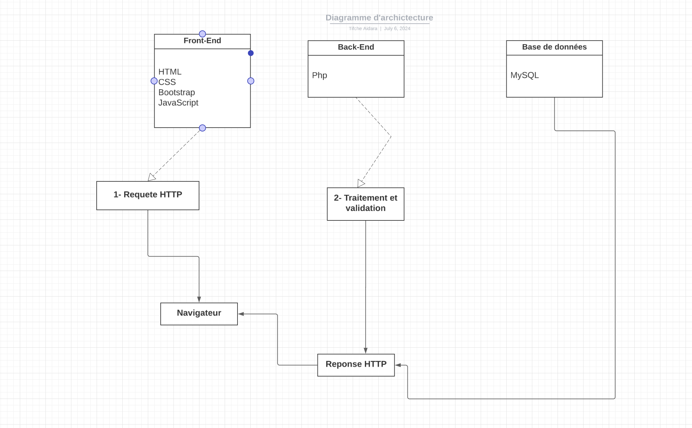
Contexte général
Spécification des besoins
Conception de la solution
Réalisation
Conclusion & Perspectives
Diagramme de cas d’utilisation
Diagramme de séquence
Diagramme d’architecture
Diagramme d’architecture illustrative du projet
20

Slide 21
Mise en œuvre
Réalisation
Outils utilisées
Interfaces utilisateur
Démonstration
Notes:
Nous vous présentons le travail réalisé selon le plan suivant :
Nous commençons par introduire le contexte général du projet
Suivi par l’analyse et les spécifications
Nous aborderons par la suite la conception de notre solution
Nous exposerons après la mise en œuvre du projet
Pour terminer par une conclusion qui synthétise notre travail et présente quelques perspectives

Slide 22











Contexte général
Spécification des besoins
Conception de la solution
Réalisation
Conclusion & Perspectives
Outils utilisés
Interfaces utilisateurs
Démonstration

Slide 23
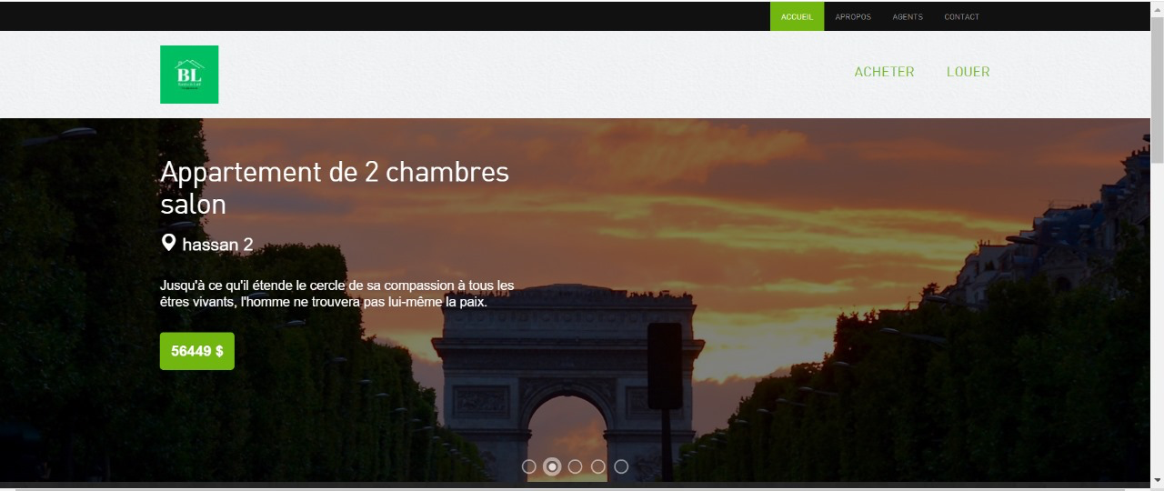
Contexte général
Spécification des besoins
Conception de la solution
Réalisation
Conclusion & Perspectives
Outils utilisés
Interfaces utilisateurs
Démonstration

Slide 24
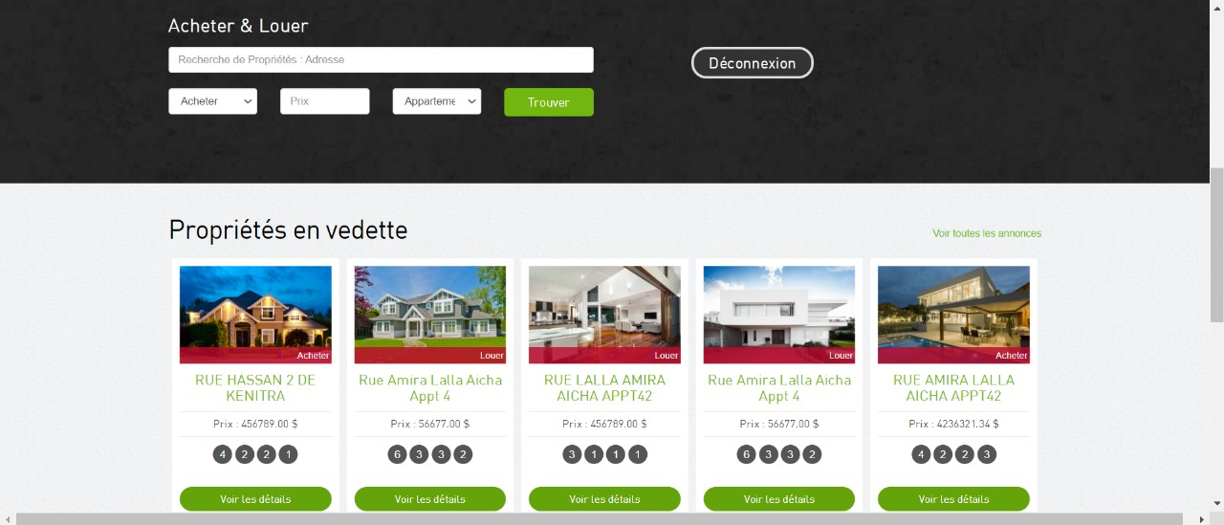
Contexte général
Spécification des besoins
Conception de la solution
Réalisation
Conclusion & Perspectives
Outils utilisés
Interfaces utilisateurs
Démonstration

Slide 25
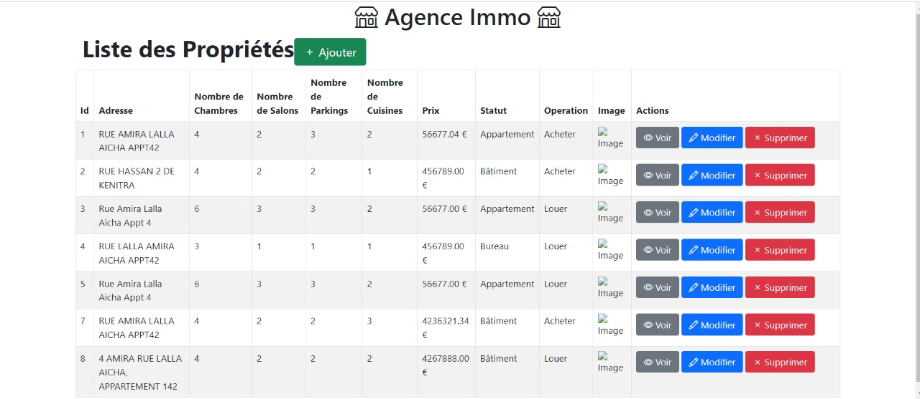
Contexte général
Spécification des besoins
Conception de la solution
Réalisation
Conclusion & Perspectives
Outils utilisés
Interfaces utilisateurs
Démonstration

Slide 26
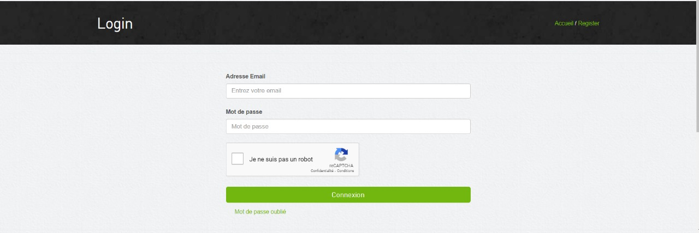
Contexte général
Spécification des besoins
Conception de la solution
Réalisation
Conclusion & Perspectives
Outils utilisés
Interfaces utilisateurs
Démonstration

Slide 27
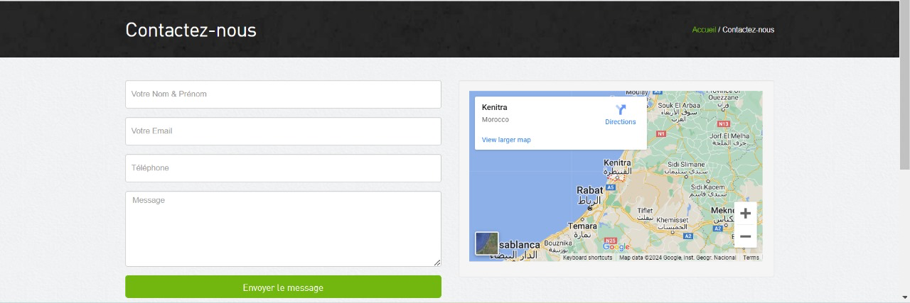
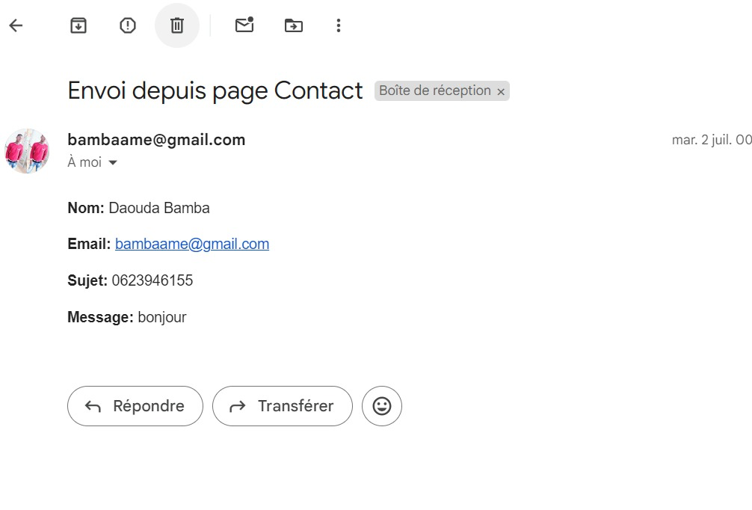
Contexte général
Spécification des besoins
Conception de la solution
Réalisation
Conclusion & Perspectives
Outils utilisés
Interfaces utilisateurs
Démonstration

Slide 28
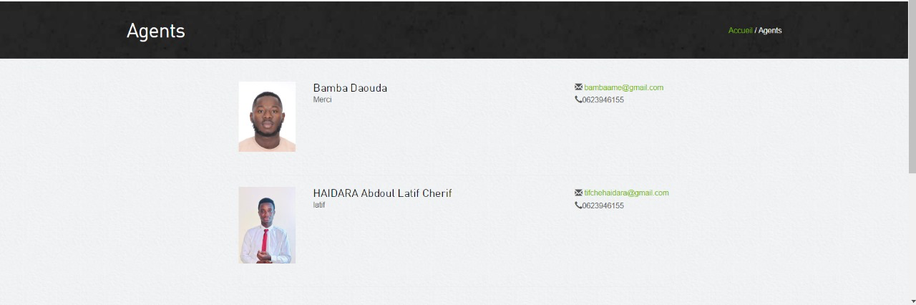
Contexte général
Spécification des besoins
Conception de la solution
Réalisation
Conclusion & Perspectives
Outils utilisés
Interfaces utilisateurs
Démonstration

Slide 29
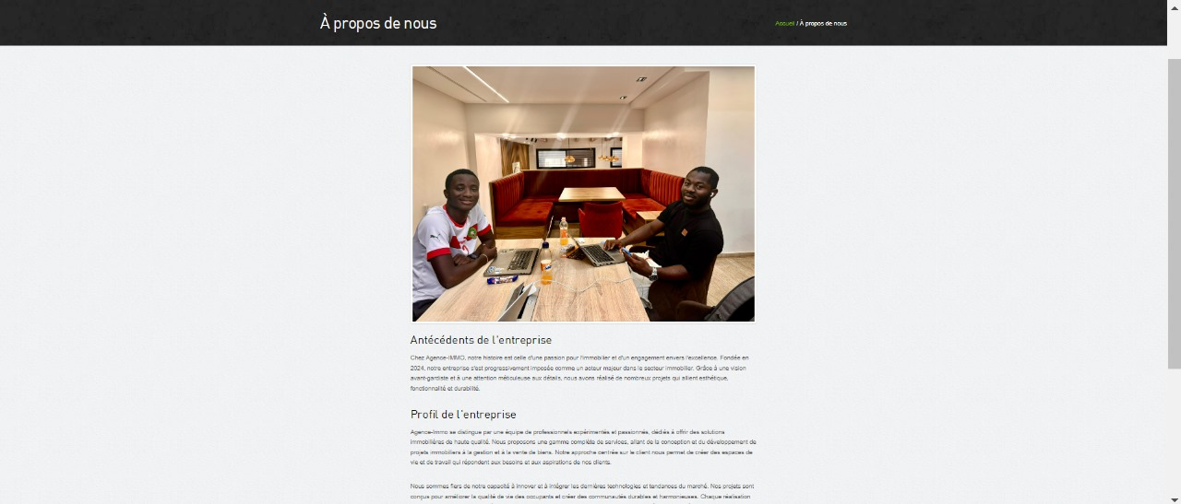
Contexte général
Spécification des besoins
Conception de la solution
Réalisation
Conclusion & Perspectives
Outils utilisés
Interfaces utilisateurs
Démonstration

Slide 30

Contexte général
Spécification des besoins
Conception de la solution
Réalisation
Conclusion & Perspectives
Outils utilisés
Interfaces utilisateurs
Démonstration
Voir simulation du code

Slide 31

Contexte général
Spécification des besoins
Conception de la solution
Réalisation
Conclusion & Perspectives
Conclusion
Perspectives

Slide 32

Contexte général
Spécification des besoins
Conception de la solution
Réalisation
Conclusion & Perspectives
Conclusion
Perspectives
Visite virtuelle 3D
Abonnement prime
Transaction intégré
Déploiement

Slide 33
MERCI !

